Slide 1

Integrantes
ESCUELA SUPERIOR POLITÉCNICA DEL LITORAL
Facultad de Ingeniería en Electricidad y Computación
“Implementación de un prototipo de una Batería Musical Virtual”
Presentado por:
Laura Marianella Zapata Aspiazu
Diego Andrés Herrera Samaniego
GUAYAQUIL - ECUADOR
2010

Slide 2
Introducción
Nuevas formas de expresión musical desde lo rústico a lo electrónico
Se puede derribar barreras sin limitaciones de interacción
Problemas de portabilidad, configuración, calibración, costo y comodidad de algunos instrumentos físicos
Limitaciones para personas con discapacidad

Slide 3
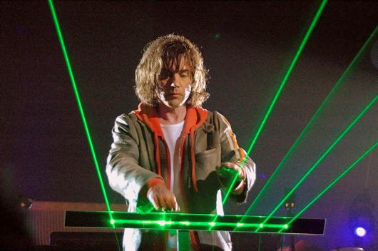
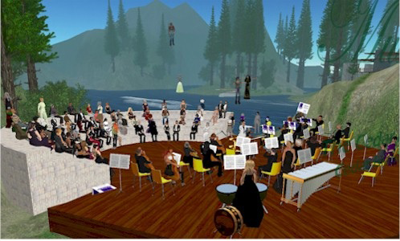
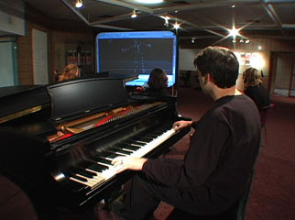
Introducción

Slide 4
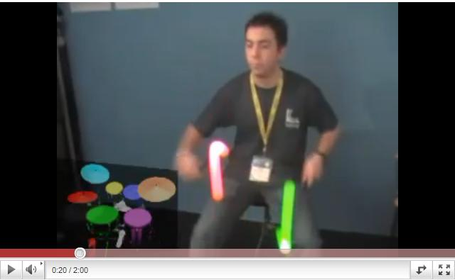
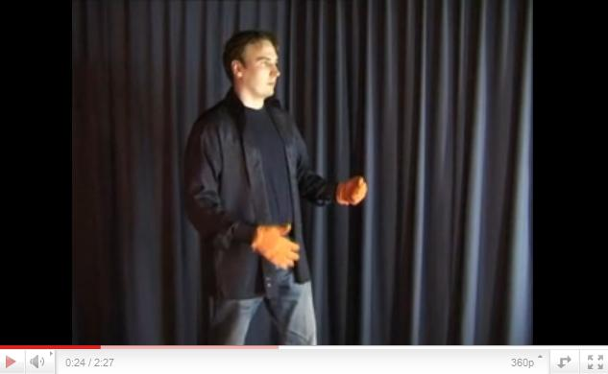
Introducción
Se vienen implementando instrumentos musicales con realidad virtual
Figura A.1 Batería Virtual implementada en el año 2006
Figura A.2 Guitarra Virtual implementada en el año 2002

Slide 5
Batería Musical Virtual
Descripción
Este proyecto crea un prototipo de una Batería Virtual, en el cual se han aplicado los conocimientos adquiridos en la materia de graduación “Tecnologías de Realidad Virtual aplicada a la Multimedia”, gracias al cual se pudo experimentar con conceptos importantes de esta tecnología como lo son la inmersión, presencia e interacción.

Slide 6
Justificación
¿Por qué la batería?
  Amplio rango de movimientos.
  Interacción sencilla (golpe genera sonido).
  Mapeo mas sencillo.

Slide 7
Justificación
Ventajas
Mayor flexibilidad y facilidad para configurar y calibrar
Mejor control sobre los aspectos y variables musicales
Posibilidad de nuevas formas de expresión musical
Retroalimentación visual o táctil
Se pueden crear aplicaciones colaborativas
Aplicaciones para practicar y enseñar
Disminución de espacio físico y del ruido
Creación de interfaces accesibles para que personas con alguna discapacidad.
Desventajas
Complejo alcanzar un grado adecuado de precisión y sincronización .
Modelos físicos del sonido en un ambiente virtual complicaría la sincronización
Poco interés en experimentar nuevos controles.
La precisión espacial de la realidad virtual no es suficiente.

Slide 8
Batería Musical Virtual
Objetivos
Objetivo General
Implementar un ambiente de realidad virtual que permita al usuario interactuar con una Batería Musical.
Objetivos Específicos
Conseguir un grado adecuado de sincronización entre los movimientos y acciones del baterista, la retroalimentación visual y la generación del sonido.
Lograr un equilibrio en la cantidad de trackers para no disminuir la precisión y sincronización que se requiere.
Configurar adecuadamente el Head Mounted Display para visualizar correctamente la batería como si se tratase de una real.
Crear una opción valida para ejecutar de manera natural y familiar un instrumento musical mediante la realidad virtual.

Slide 9
Requerimientos
Requerimientos Funcionales
Escena 3D
1) Platos Ride y Crash.
2) Tom de piso.
3) Toms izquierdo y derecho.
4) Bombo.
5) Redoblante o caja.
6) Hi Hat (estéril).

Slide 10
Batería Musical Virtual
Requerimientos
Requerimientos
Funcionales
Requerimientos
No Funcionales
Movimiento de las Baquetas
Movimiento de la Cabeza
Reproducción de Sonidos Musicales
Reproducción del Bombo
Escalabilidad
Eficiencia en la reproducción de los sonidos musicales
Eficiencia
Rendimiento
IMPLEMETACION

Slide 11
Diagrama General

Slide 12
Casos de Uso
Reproducción del Esterbil.
Reproducción del Crash.
Reproducción del Ride.
Reproducción del Tom de piso.
Reproducción del Tom izquierdo.
Reproducción del Tomb derecho.
Reproducción de la caja o redoblante.
Reproducción del Bombo.
Visión panorámica de la escena 3D
Aplicación RV

Slide 13
Clases
Clases

Slide 14
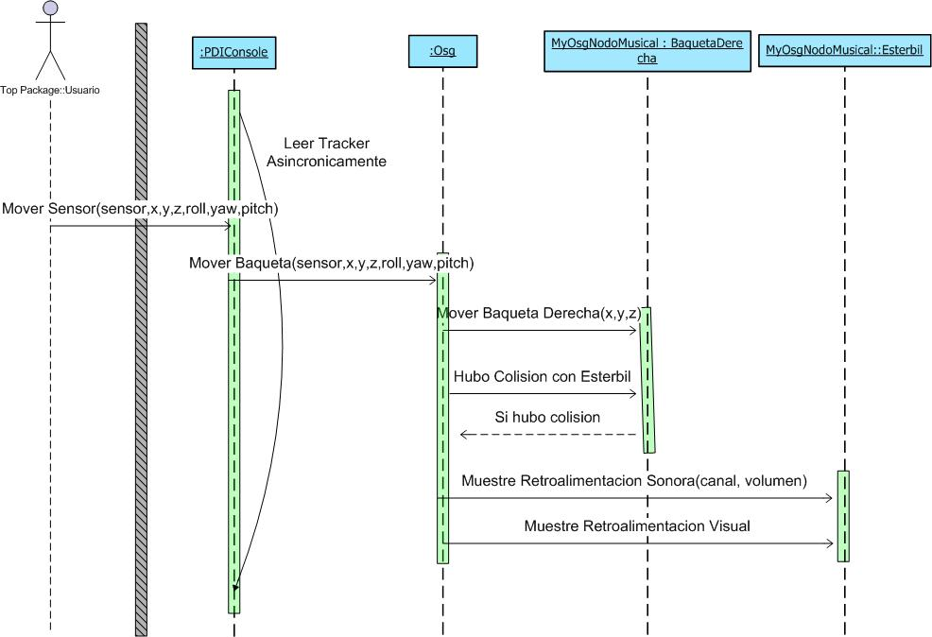
Diagramas de Interacción de Objetos
Escenario 1.1: Ejecución exitosa del esterbil
Escenario 1.1: Ejecución exitosa del esterbil

Slide 15
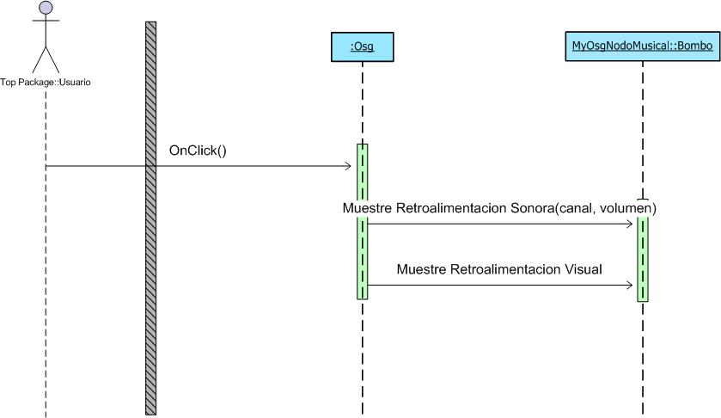
Diagramas de Interacción de Objetos
Escenario 1.2: Ejecución exitosa del bombo

Slide 16
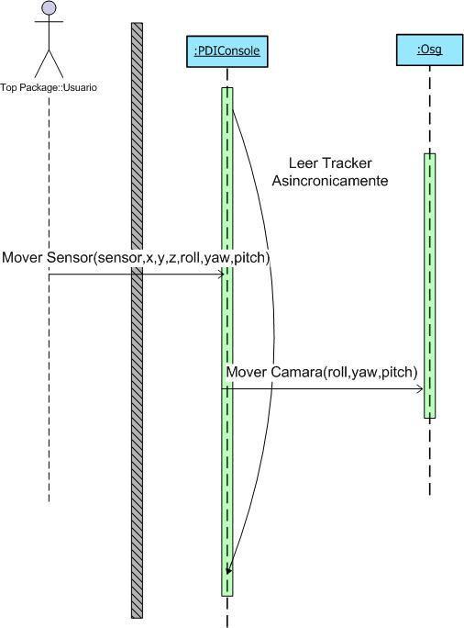
Diagramas de Interacción de Objetos
Escenario 1.3: Visión panorámica de la escena 3D.

Slide 17
Arquitectura General
SALIDA
Pantalla
PROCESAMIENTO
Módulo Visualización
Módulo Reproducción Audio
Módulo Tracker
Módulo Eventos
Módulo Detector Colisión
ENTRADA
Tracker
Objetos 3D
Archivos Musicales

Slide 18
Módulos
Módulo de Visualización
- Carga Escena 3D
- Carga Objetos (OSG)
- Iluminación Escena
- Ubicación Inicial de cámara
- Retroalimentación Visual
- Al producirse una colisión
- Cambia color del objeto golpeado
Módulo Tracker
Librería “Polhemus Liberty“ (PDI)
Coordenadas (x,y,z) de las baquetas
Se mueven los puntos en la escena

Slide 19
Módulos
Módulo de Eventos
Presiona Pedal
Se ejecuta evento click de mouse
Se reproduce sonido del Bombo
Módulo Detector de Colisiones
Intersección de Objetos
Baqueta con un instrumento parte de la batería
Reproducción de Audio

Slide 20
Arquitectura General
Módulo de Reproducción de Audio
Colisión entre Baqueta e Instrumento
Calculo de velocidad (se toman dos puntos)
Selección del nivel de volumen
Reproduce sonido con nivel de volumen adecuado en un canal individual

Slide 21
Herramientas de Desarrollo
Polhemus Developer Interface (PDI)
Microsoft Visual C++ 2008 Express Edition (MSVC)
OpenSceneGraph-2.8.1
Capturar y administrar coordenadas espaciales y de rotación. Sistema electromagnético
Ambiente de desarrollo IDE, para programar nuestro ambiente virtual en C++
Toolkit en C++ para gráficos 3D de alto rendimiento. El conjunto de librerías y clases facilitan el desarrollo del ambiente virtual
SDL-1.2.13 y SDL_mixer-1.2.8
Blender
Librerías para el manejo de audio multi-canal. Usada para reproducir simultanea y eficientemente los sonidos
Kit de código abierto para modelamiento, animación y creación de gráficos 3D

Slide 22
Dispositivos de Entrada y Salida
Dispositivo de rastreo Polhemus Liberty.
Head Mounted Display 5DT.

Slide 23
Proceso de Implementacion
void elmouseEventHandler::setEscena(void){
try{
//z es arriba
//y adelante atras
//x izq o der
baquetaDer = new MyOsgNodoMusical("bataca.obj",osg::Vec3(-10,20,30),"",-5);
baquetaIzq = new MyOsgNodoMusical("bataca.obj",osg::Vec3(-10,20,30),"",-5);
tomsPiso = new MyOsgNodoMusical( "FLOOR_TOM_V6.obj"
,osg::Vec3(7.320,4.688,15.395)
,"floor_tom.wav"
,0);
tomsPisoPounch = new MyOsgNodoMusical( "FLOOR_TOM_POUNCH_V1.obj"
,osg::Vec3(7.320,4.688,15.500)
,""
,5);
void elmouseEventHandler::set3D(void){
osg::DisplaySettings::instance()->setStereo(true);
osg::DisplaySettings::instance()->setStereoMode(osg::DisplaySettings::StereoMode::QUAD_BUFFER);
osg::DisplaySettings::instance()->setScreenDistance(1.50);
osg::DisplaySettings::instance()->setRGB(true);
}

Slide 24
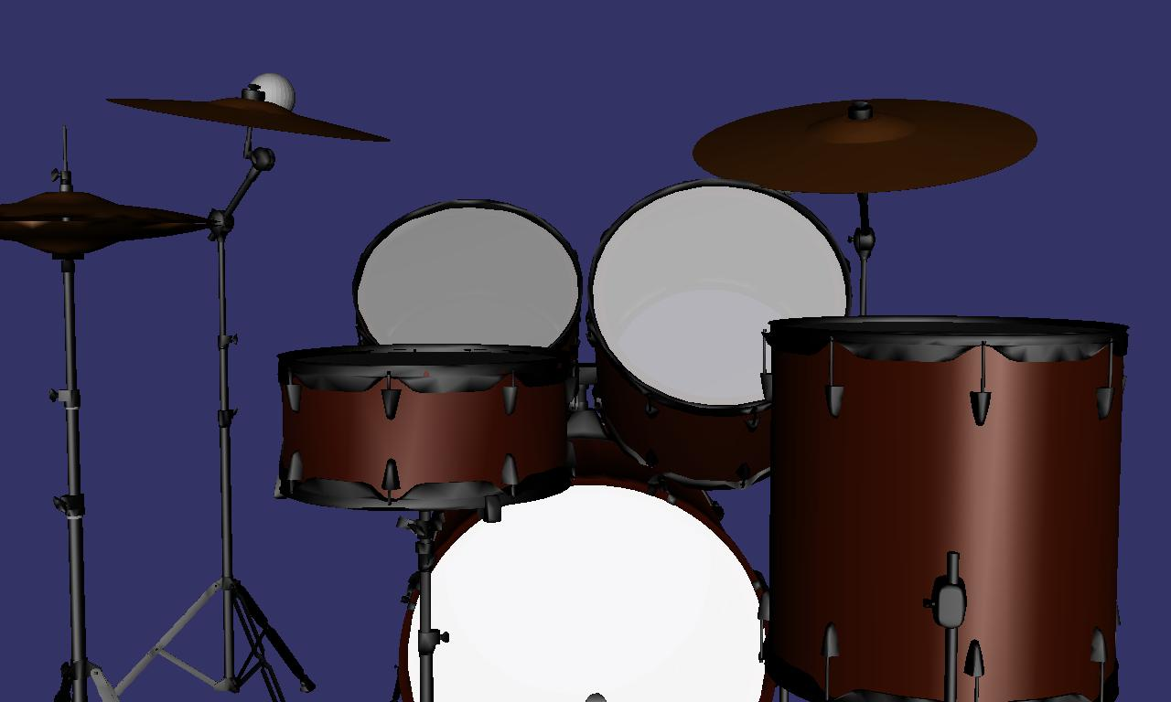
Escena Virtual

Slide 25
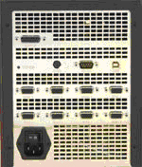
Configuración de Sensores
Sensor de cabeza
Baqueta derecha en puerto impar
Baqueta izquierda en puerto par

Slide 26
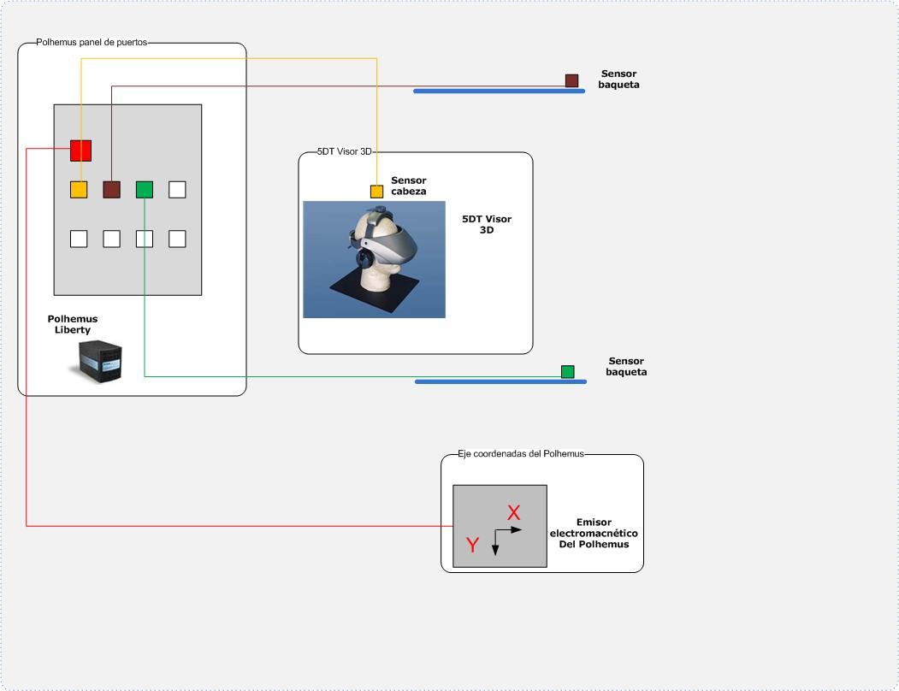
Conexión Física de los equipos

Slide 27
Implementación y Pruebas
Latencia
Retrasos mayores a 100 ms puede causar discrepancias entre lo real y virtual
Tiempo transcurrido entre el movimiento de la baqueta por parte del usuario y el instante de colisión con la batería
Ingreso de coordenadas del Polhemus
Instante de colisión
t(ms)
Retardo Polhemus 3,5 ms
Latencia

Slide 28
Implementación y Pruebas
Latencia
Media, varianza y desviación estándar de las muestras de la latencia
Nota: A los tiempos promedios le sumamos 3.5 ms (0.0035 s) del retardo del Polhemus

Slide 29
Implementación y Pruebas
Inmersión
La cantidad de sentidos que se alimentan establece los niveles de inmersión
Un baterista percibe 3 sentidos (Audio, Visión y Tacto)
Nuestro sistema es semi-inmersivo (Visión y Audio)
Sentido |  | Simulación |  | Elemento
Visión |  | SI |  | Gráfico 3D
Audición |  | SI |  | Audio
Tacto |  | NO |  | --

Slide 30
Conclusiones
El tiempo de respuesta es una variable que hay que tener muy en cuenta en los sistemas de realidad virtual, ya que juega un papel crucial para dar la sensación de ser más real y no causar discrepancias entre lo real y virtual.
La latencia de los instrumentos que conforman la batería varia desde 16 a 18 ms, a excepción del bombo que tuvo un tiempo de 93.74 ms, como resultado tenemos que este instrumento musical reduce la sensación de presencia que experimenta el usuario en el ambiente virtual.
No se puede “sentir la batería” debido a que no se implementó una retroalimentación táctil, esto dificulta el manejo de las baquetas para generar golpes en los instrumentos.

Slide 31
Conclusiones
El dispositivo de despliegue grafico personal (Head Mounted Display) nos permitió aislarnos del mundo real incrementándose la sensación de presencia en el ambiente virtual, este efecto no se hubiese alcanzado con el proyector 3D o con el monitor.
La implementación es escalable, dejando abierta la posibilidad de que se añadan más instrumentos de percusión en la escena.
En una batería real el sonido generado depende de la forma en que el baterista hace colisionar la baqueta, en el caso de esta implementación existe esta limitante, debido a que los sonidos son grabaciones de una batería real, por lo que el sonido generado va a ser siempre el mismo independientemente de la forma en que se produzca la colisión.

Slide 32
Recomendaciones
Debido a que el bombo tiene una alta latencia por el uso del pedal, recomendamos que se implemente su funcionamiento con otro sensor del equipo de rastreo (tracker).
Tomando ventaja del diseño escalable de este prototipo, recomendamos que en trabajos futuros se implemente la opción de escoger el tipo de batería que se va a tocar, por ejemplo una de rock, una con tambores africanos, un estilo japonés.
Se recomienda que se implemente la retroalimentación táctil para hacer más real la interacción con la batería virtual y de esta forma incrementar la sensación de inmersión en el ambiente virtual.

